Slide 1


Fragilidad
Felipe Salech MD-PhD
Geriatra

Slide 2
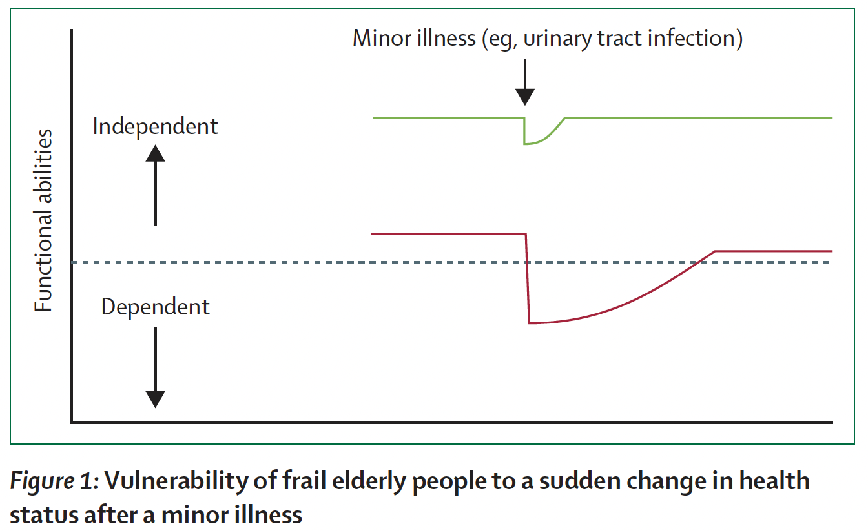
Bitácora
Concepto
Definición
Epidemiología
Fisiopatología
Diagnostico Clínico
Consecuencias
Manejo
Fragilidad

Slide 3
Concepto

Slide 4
La Población Adulto Mayor es muy Heterogénea
Salech, Rev Med Clin Cond 2012

Slide 5
Gonzalez, Memoriza 2009

Slide 6
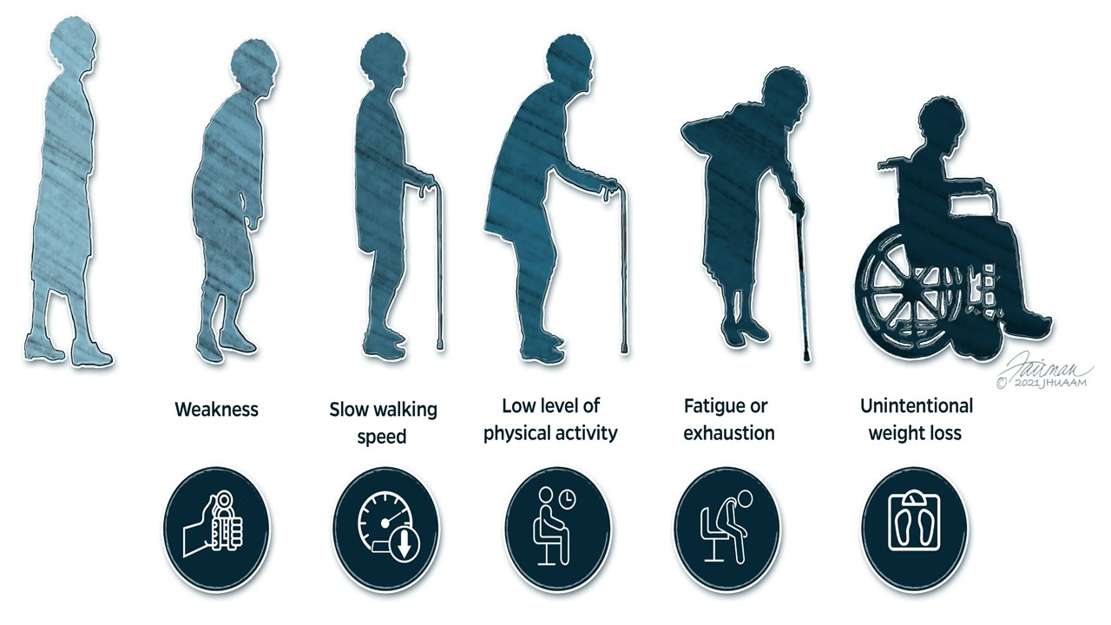
Concepto

Slide 7
Concepto

Slide 8
Concepto
Clegg, Lancet 2013

Slide 9
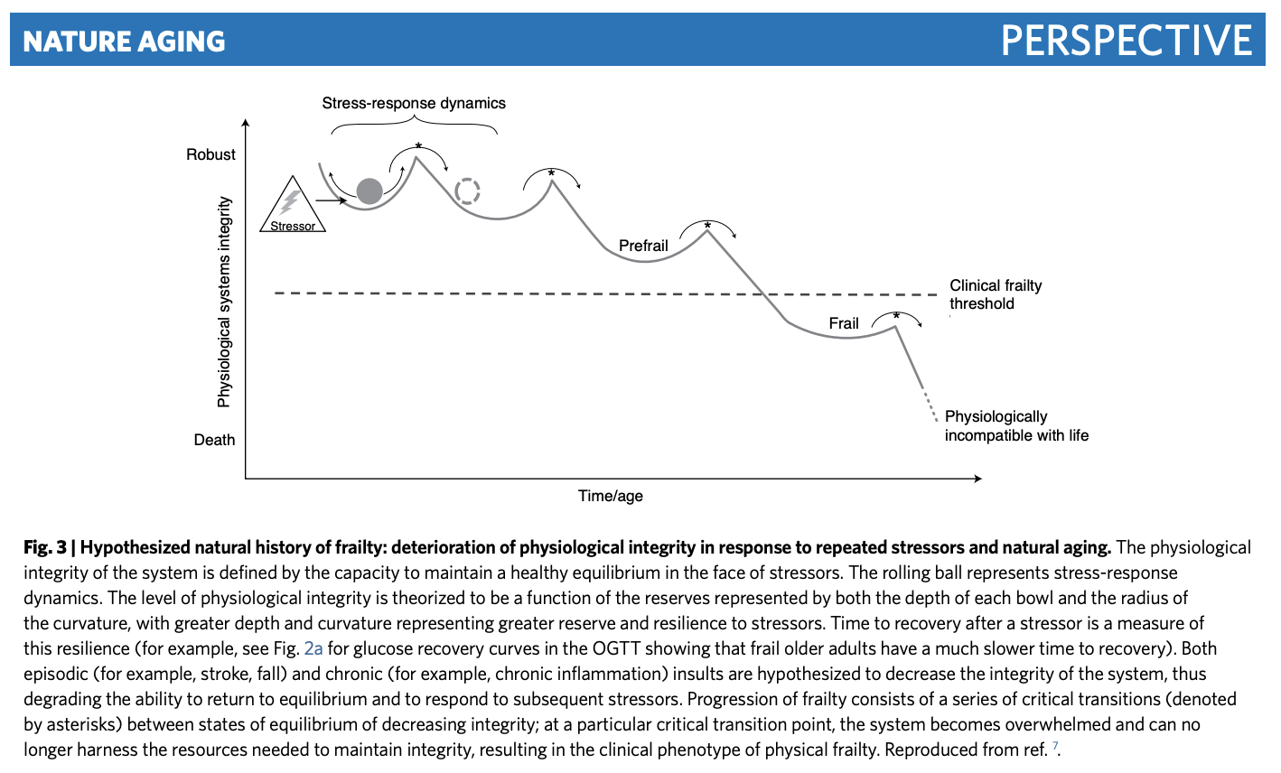
Fried Nature Aging 2021

Slide 10
Definición
Frailty is most often defined as an aging-related syndrome of physiological decline, characterized by marked vulnerability to adverse health outcomes
Walston J

Slide 11
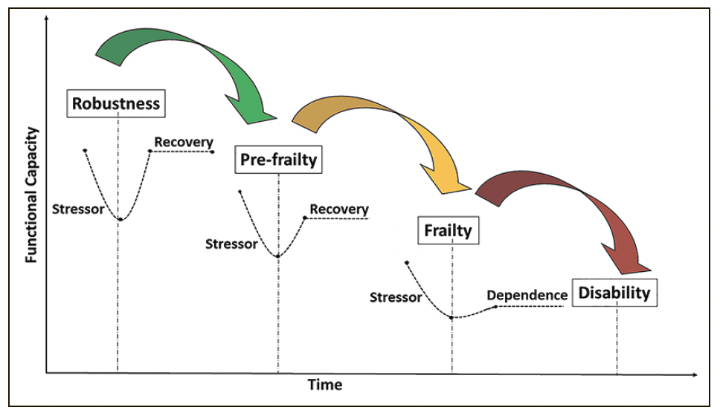
Dent et al. J Nutr Health Aging 2019

Slide 13
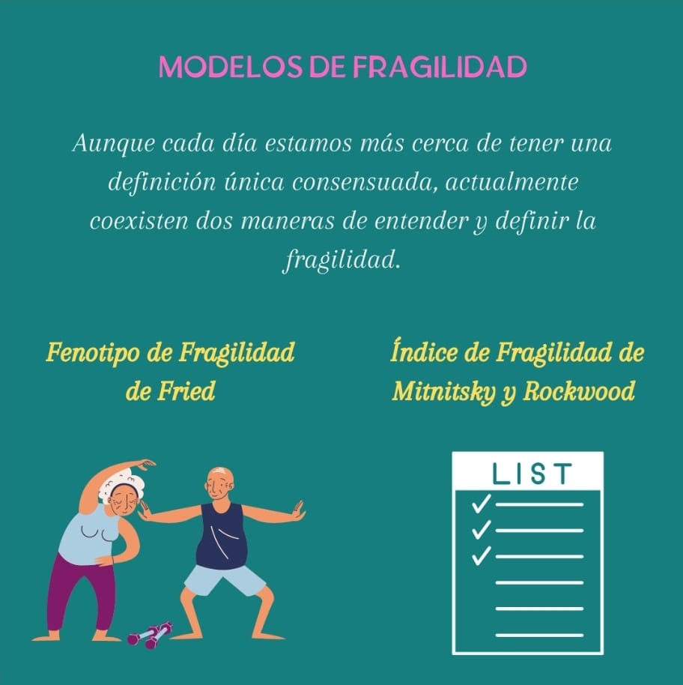
SEMEG

Slide 14
Fenotipo de Fragilidad

Slide 16
Rockwood K, Clin Geriatr Med 2011
Kaehr JAMDA 2015

Slide 17
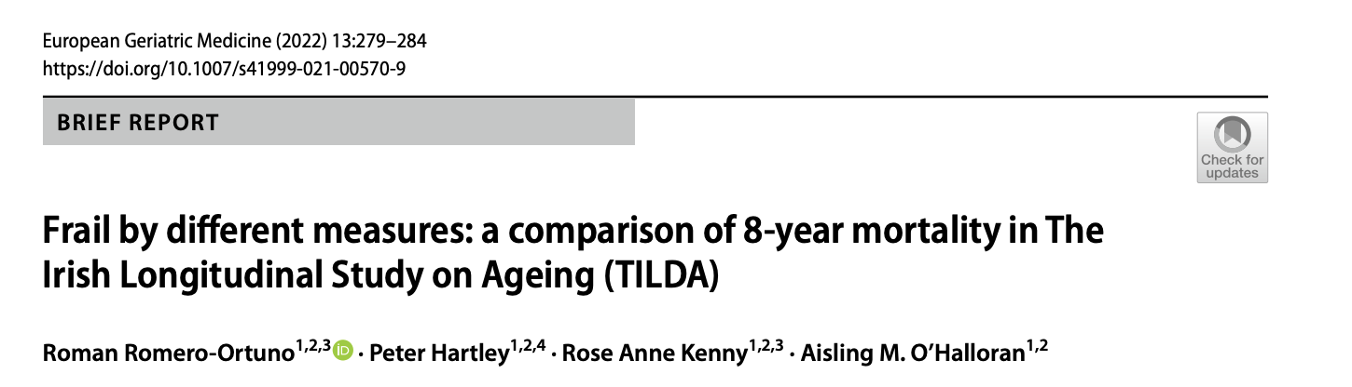
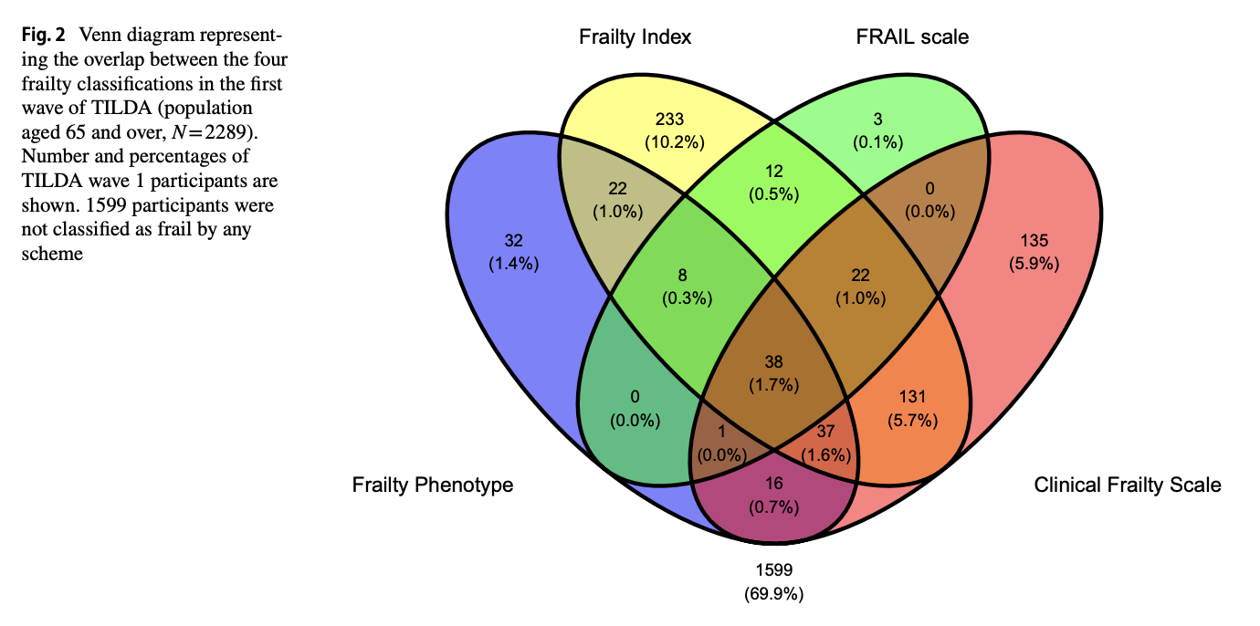

Slide 18
Epidemiología

Slide 19
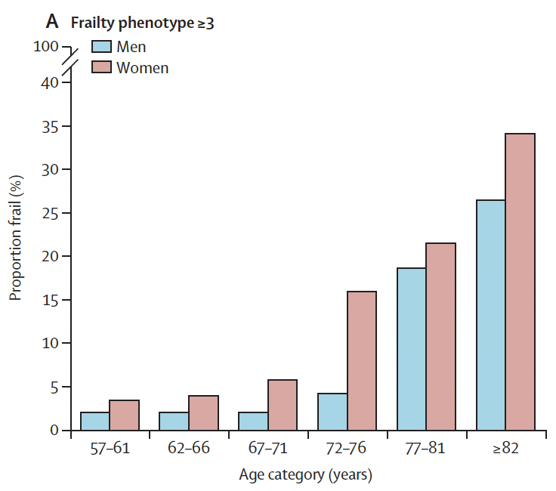
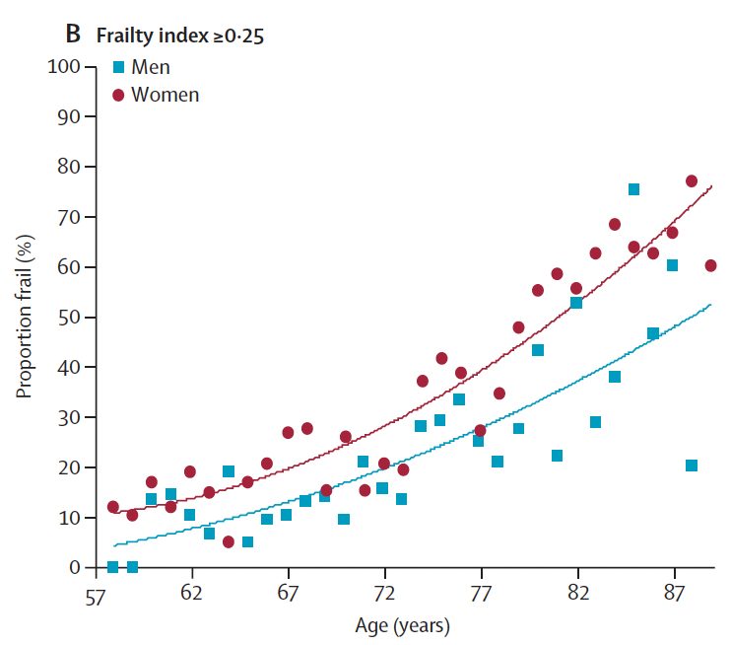
Hoogendijk, Lancet 2019

Slide 20
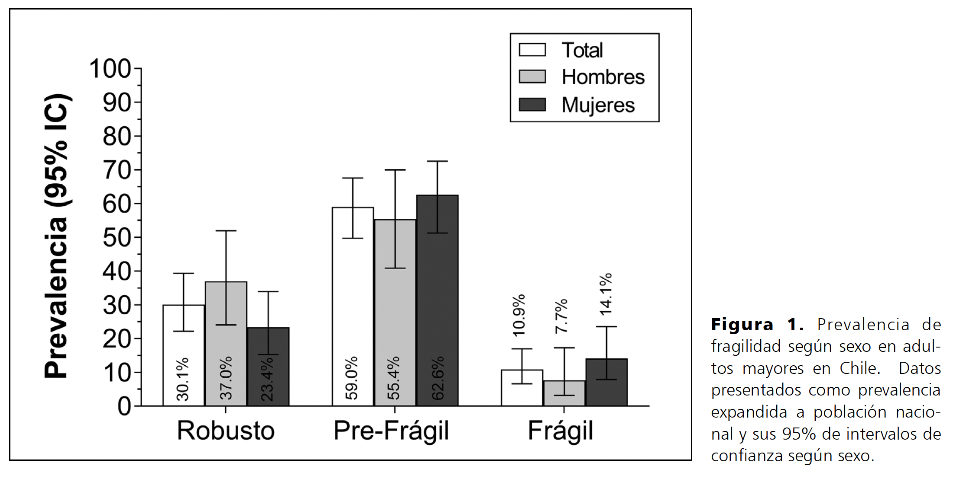
Troncoso-Pantoja Rev Med Chile 2020

Slide 21
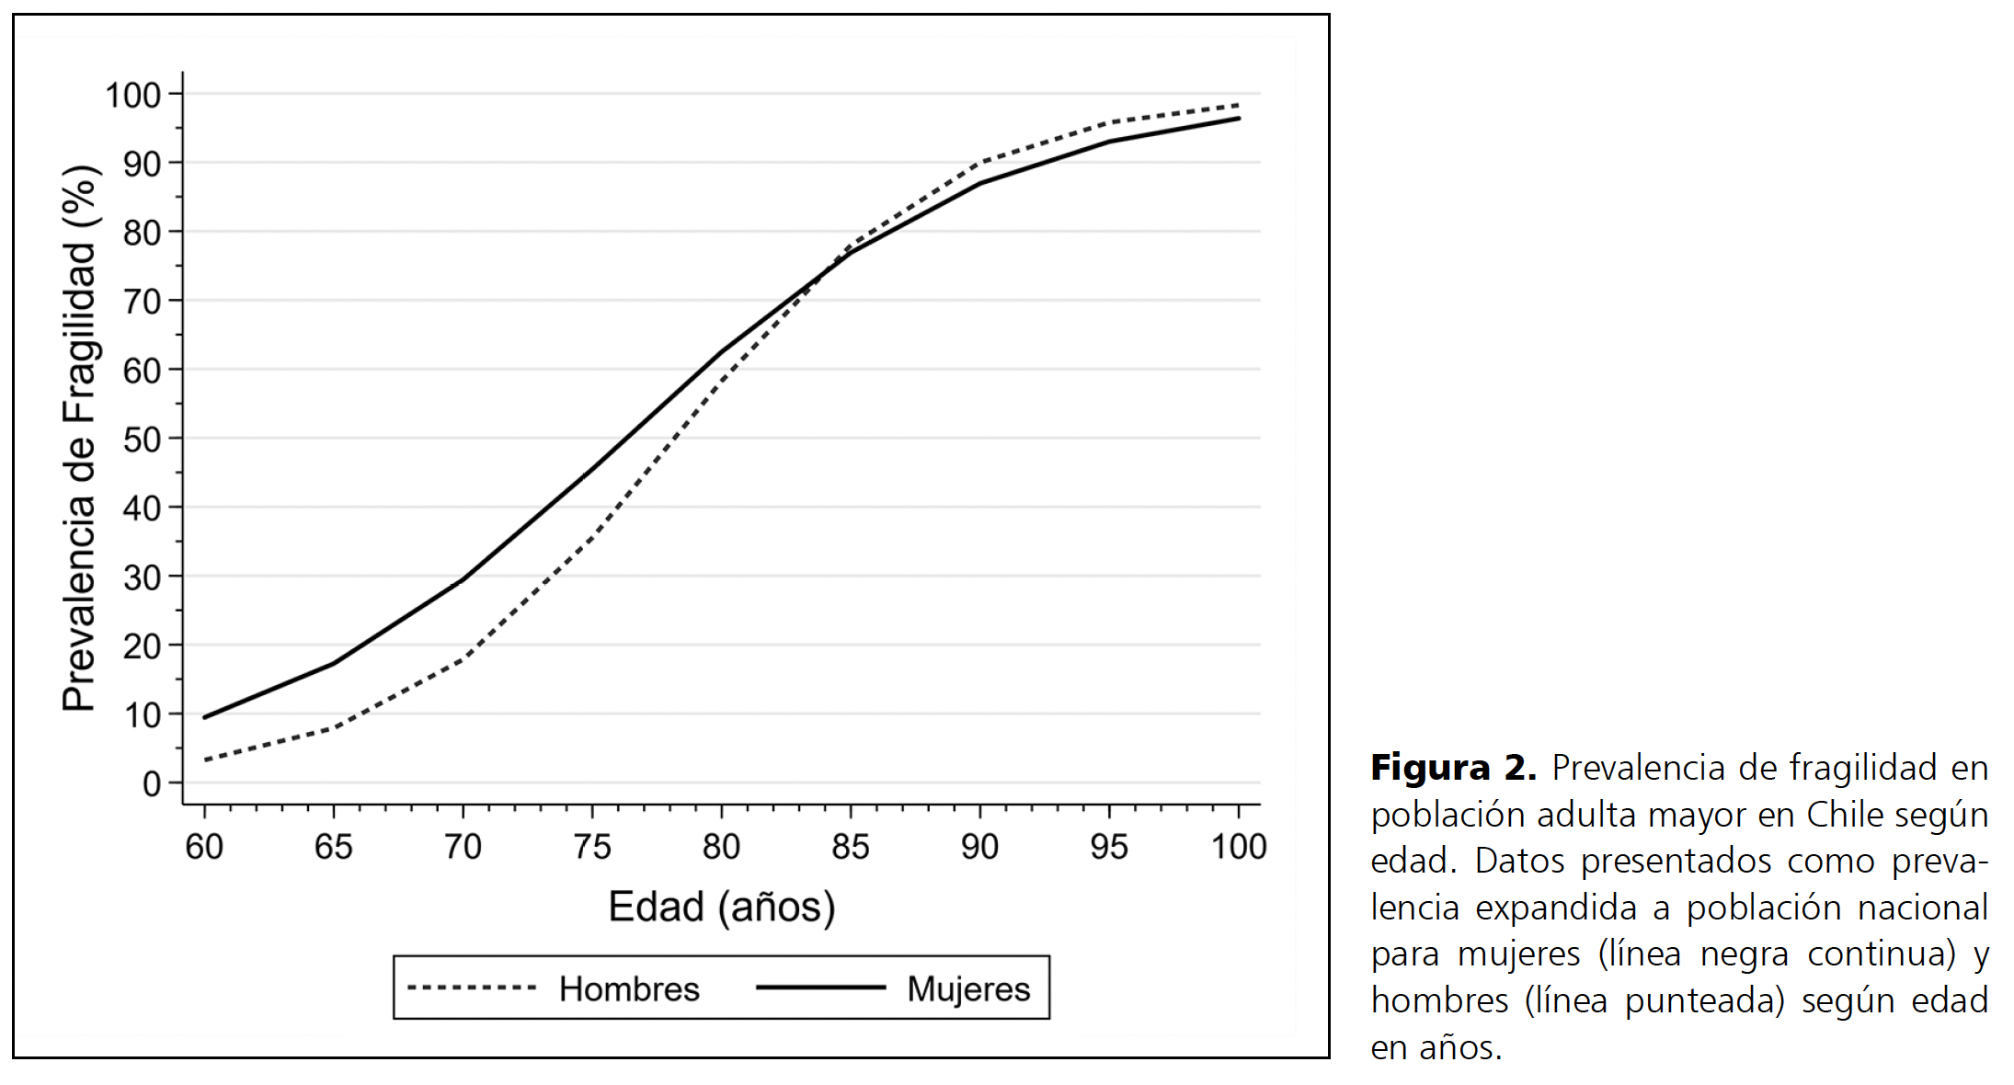
Troncoso-Pantoja Rev Med Chile 2020

Slide 22
Fisiopatología

Slide 23
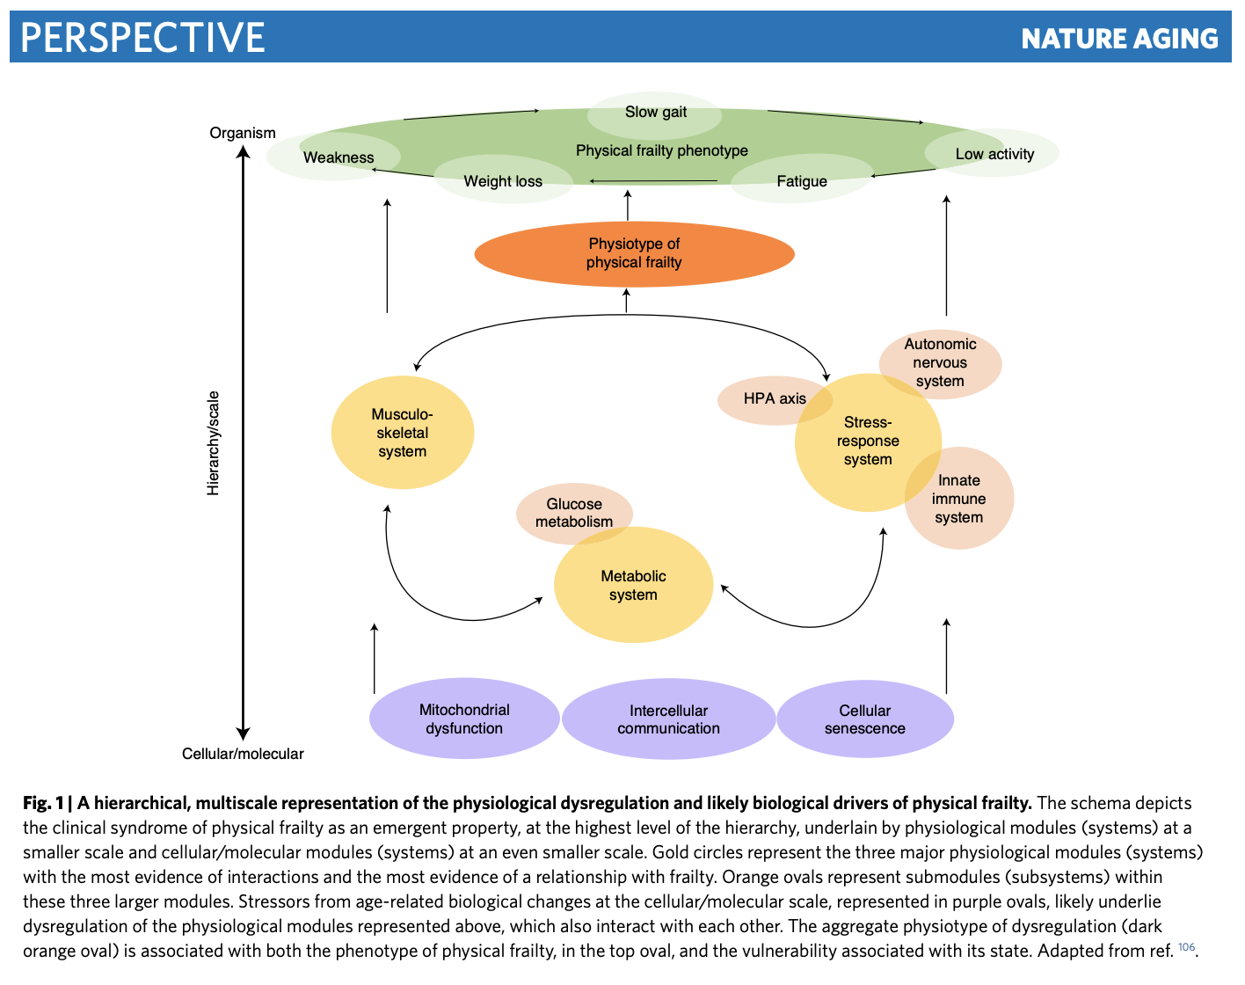
Fried Nature Aging 2021

Slide 24
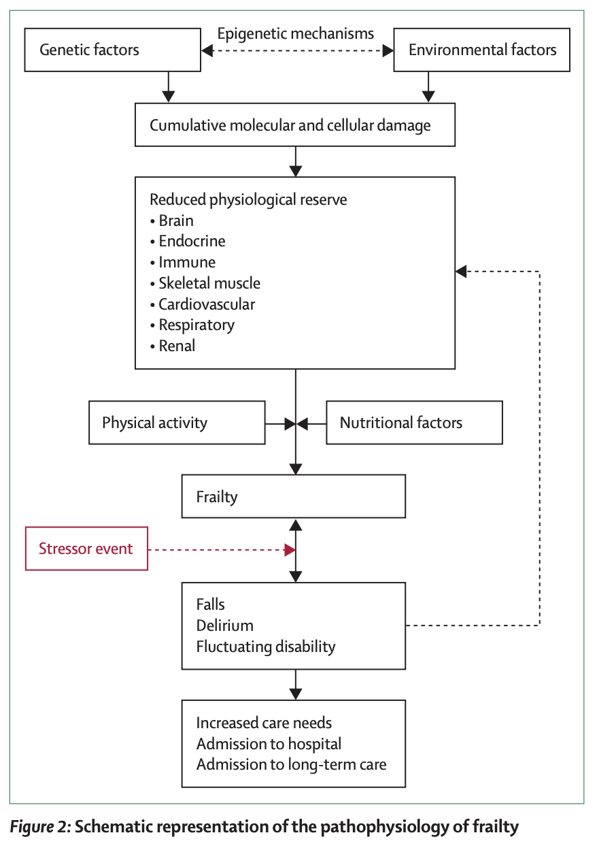

Slide 25
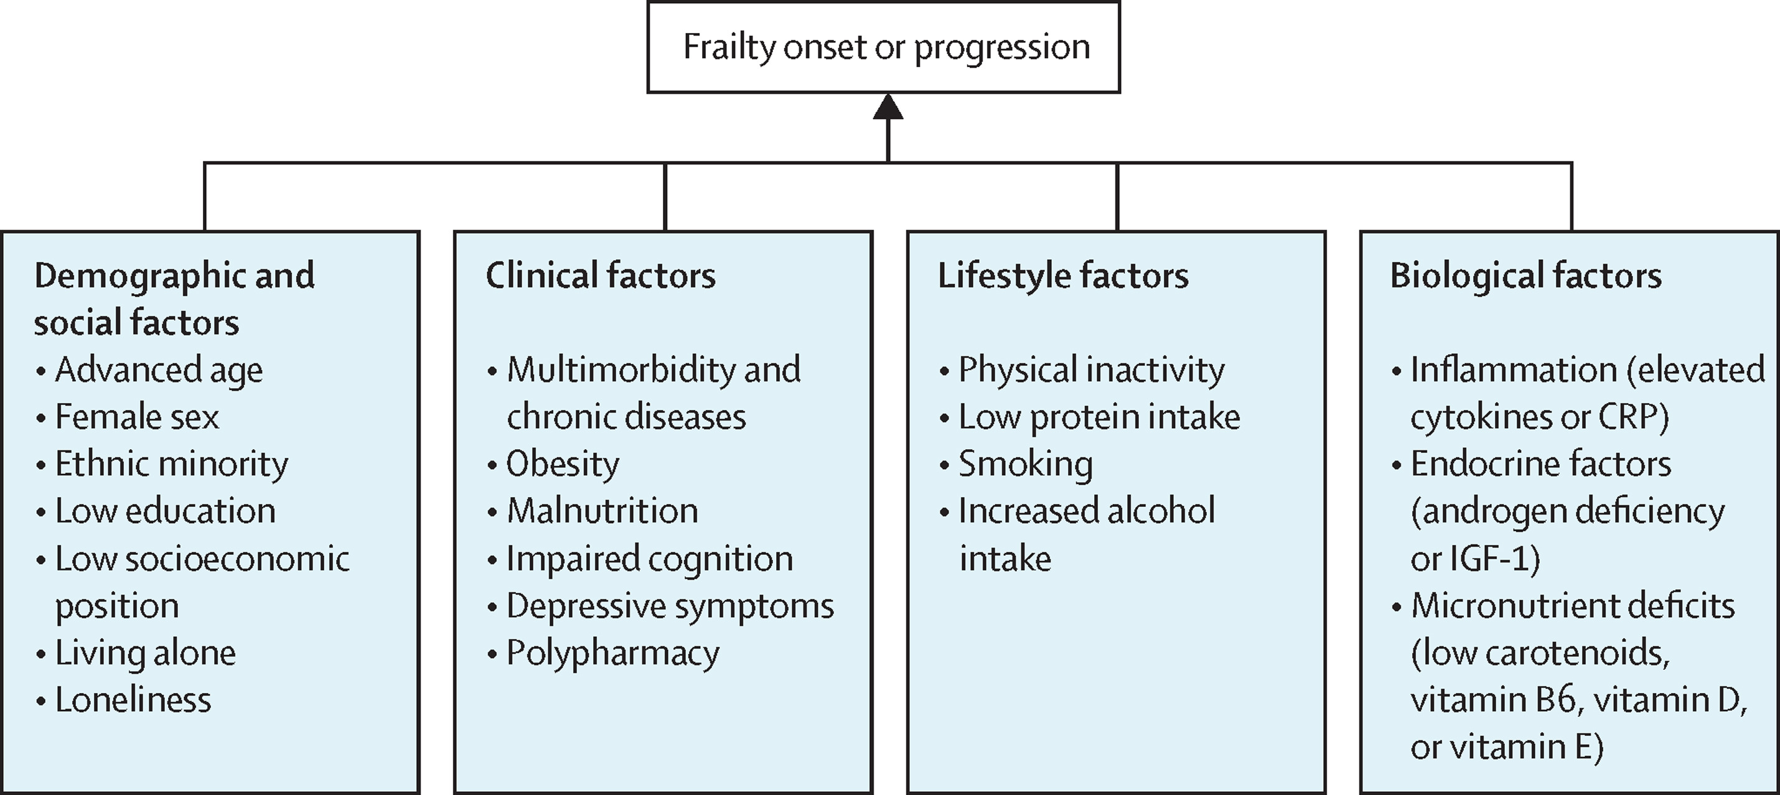
Hoogendijk, Lancet 2019

Slide 26
Diagnóstico Clínico

Slide 27
Gleason, JAMDA 2017

Slide 28
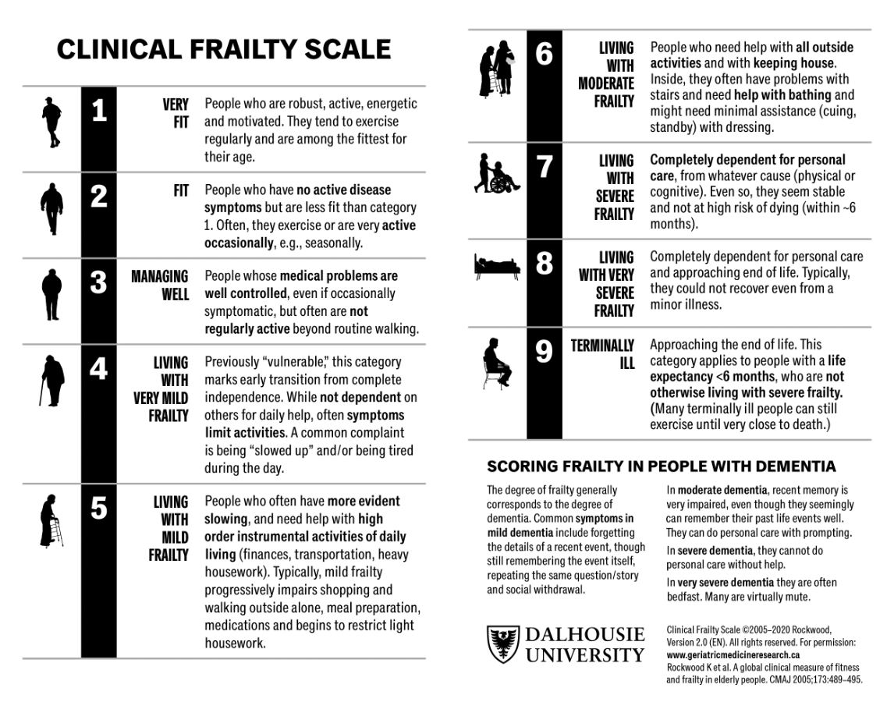

Slide 29
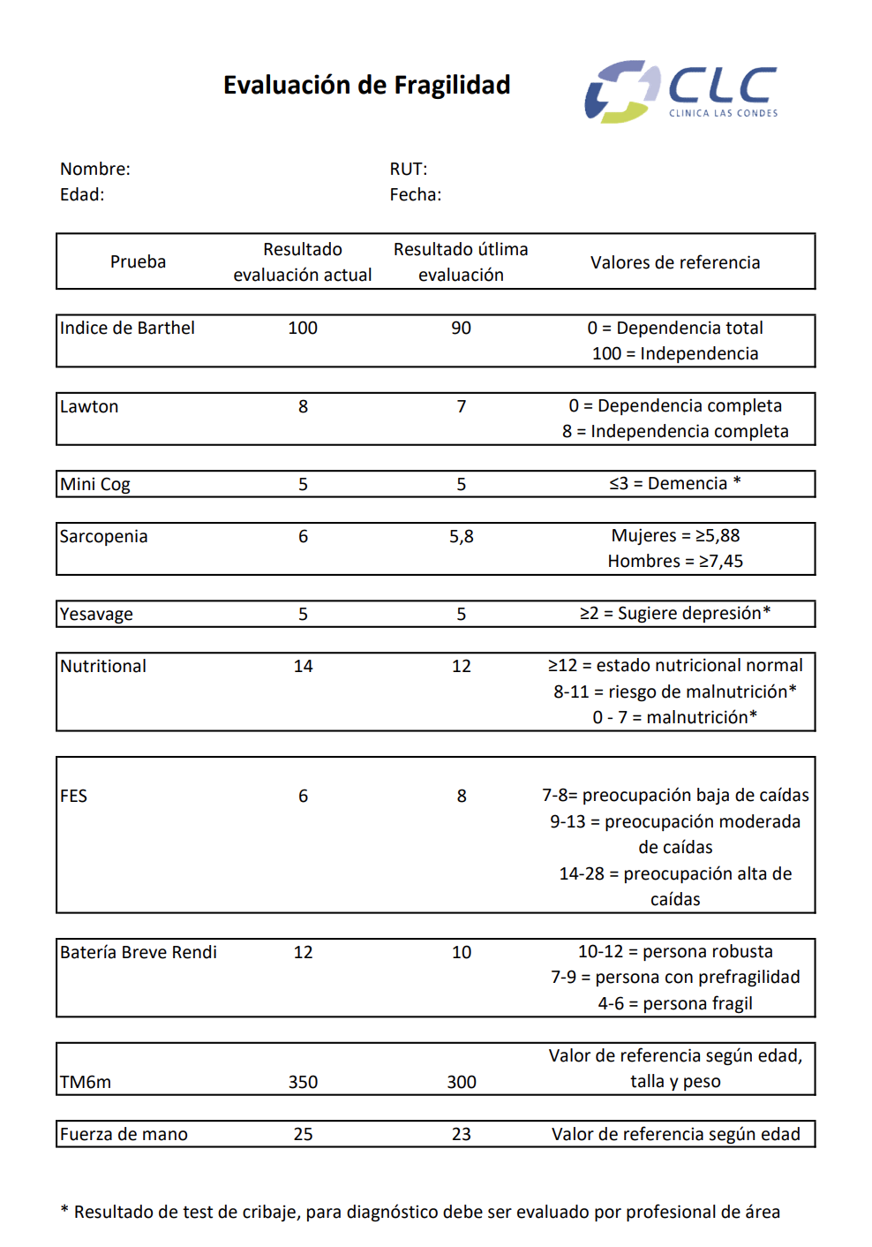

Evaluación de Fragilidad y Funcionalidad
Es nuestro “Perfil Bioquímico Geriátrico”
Facilita seguimiento
Objetiva toma de decisiones
Dimensiones de rendimiento físico, nutricional
mental, neurológico, independencia AVD

Slide 30
Consecuencias

Slide 31
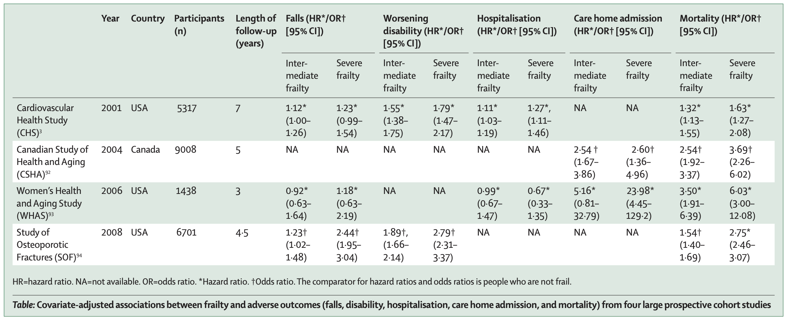
Clegg, Lancet 2013

Slide 32
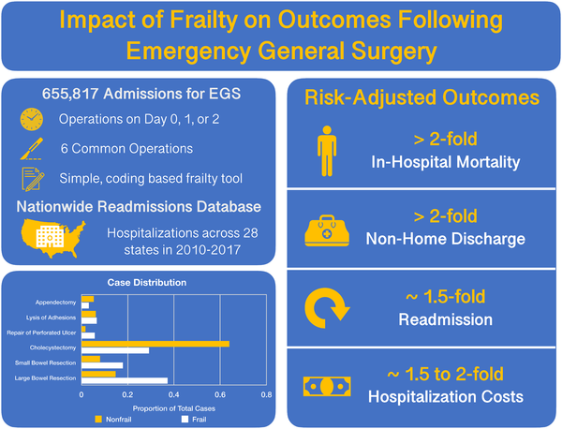
Hadaya J, Sanaiha Y, Juillard C, Benharash P (2021) Impact of frailty on clinical outcomes and resource use following emergency general surgery in the United States. PLOS ONE 16(7): e0255122. https://doi.org/10.1371/journal.pone.0255122
https://journals.plos.org/plosone/article?id=10.1371/journal.pone.0255122

Slide 33

Rodriguez & Zanella et al, in peer review

Slide 34
Implicancias para la práctica habitual

Slide 37
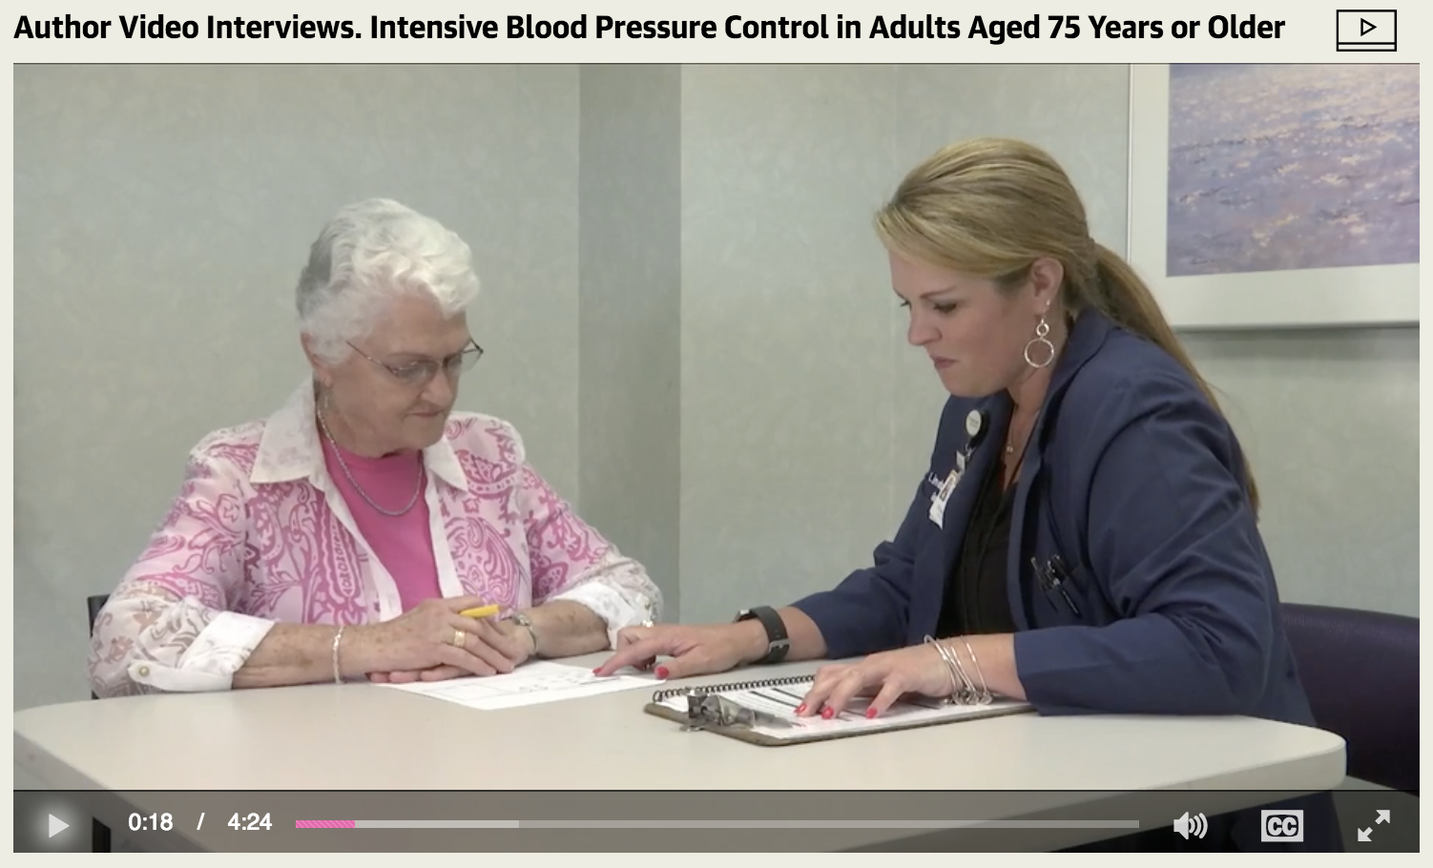
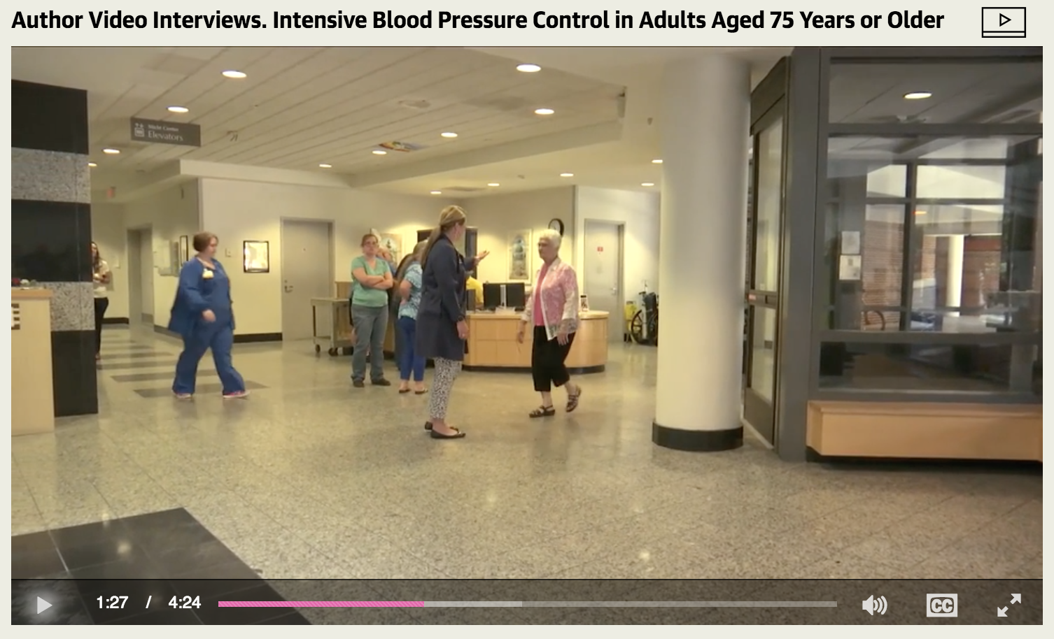


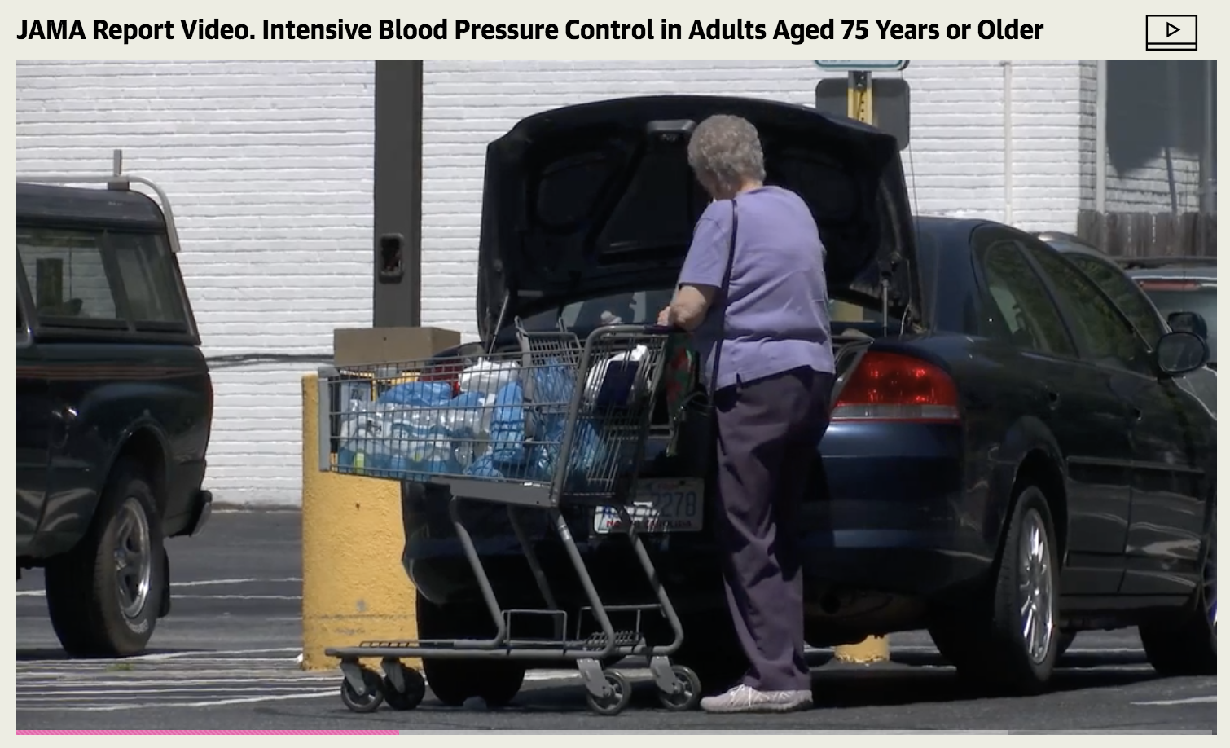
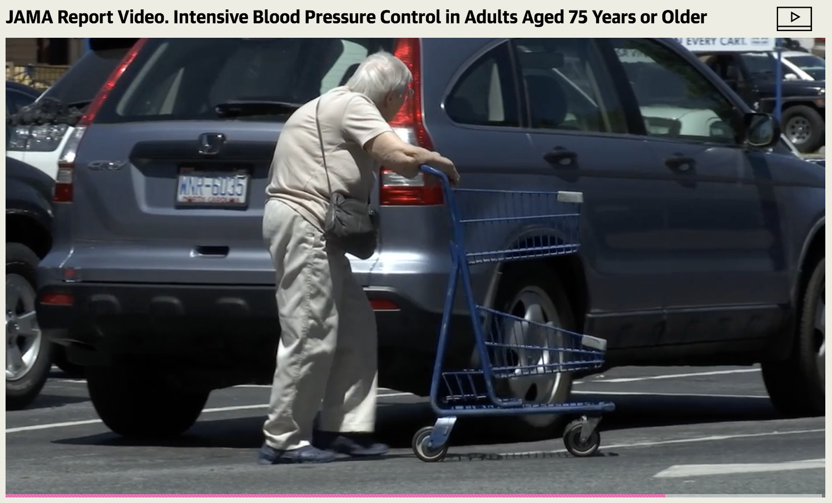

Slide 38
Odden, Arch Intern Med 2012

Slide 39
LP
HP
HP
LP
Odden, Arch Intern Med 2012

Slide 40
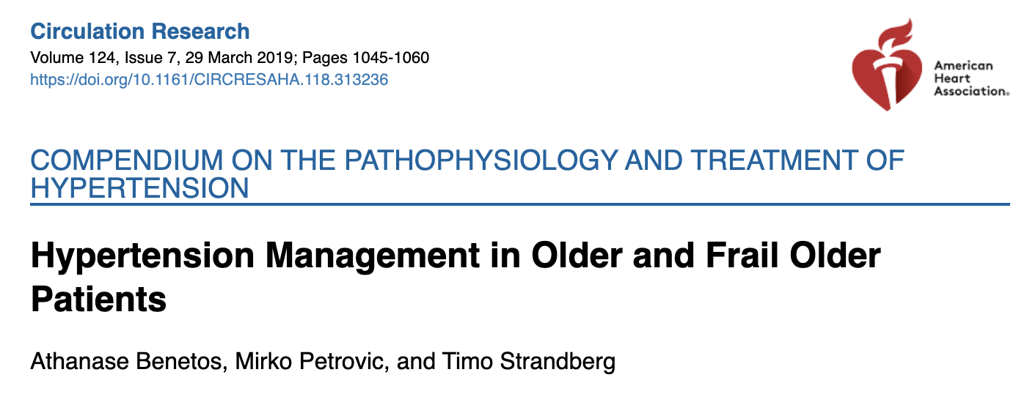
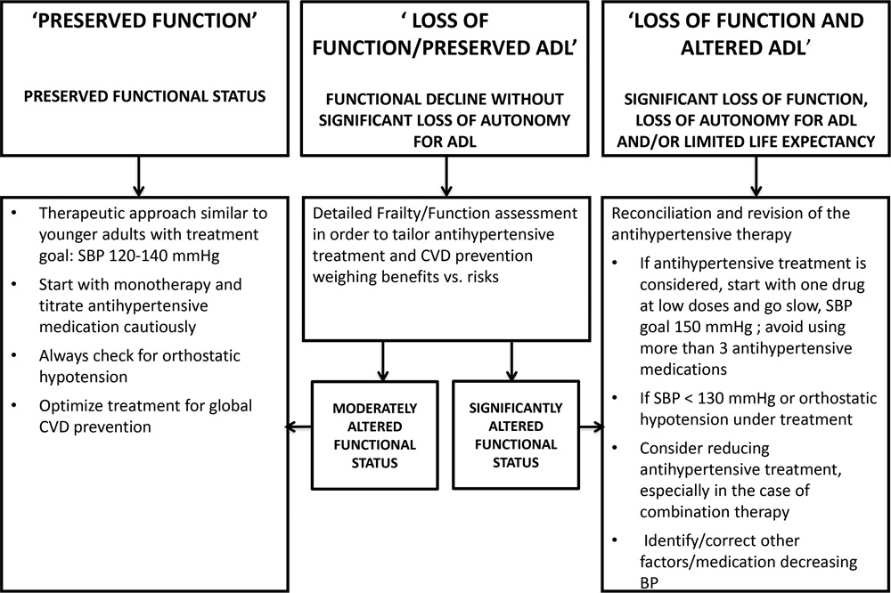

Slide 41
Manejo

Slide 42
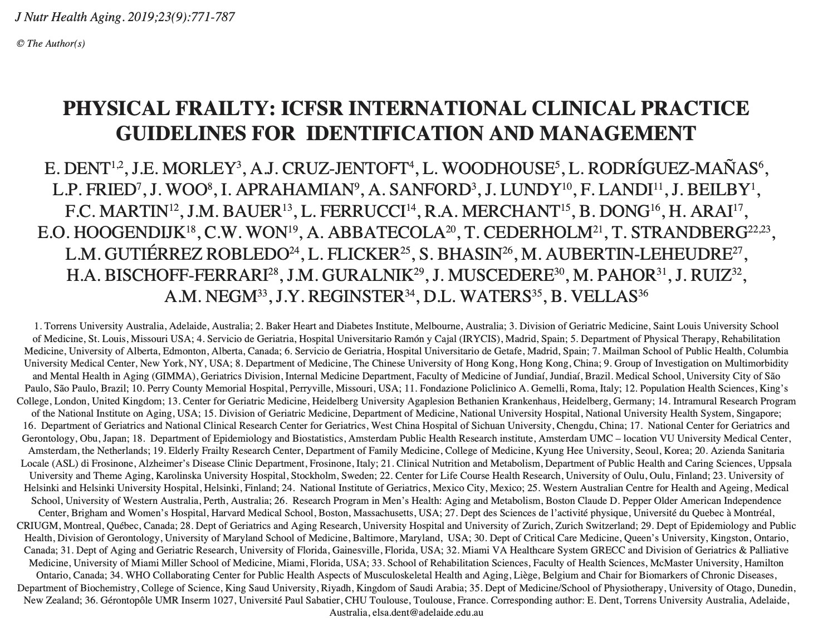

Slide 43
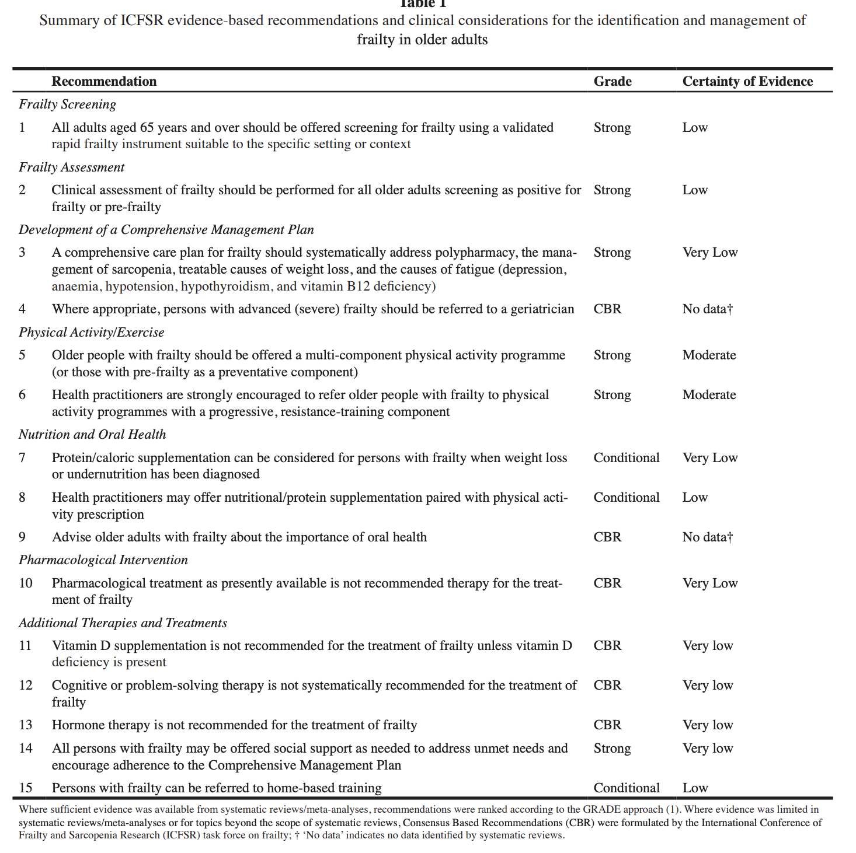

Slide 44
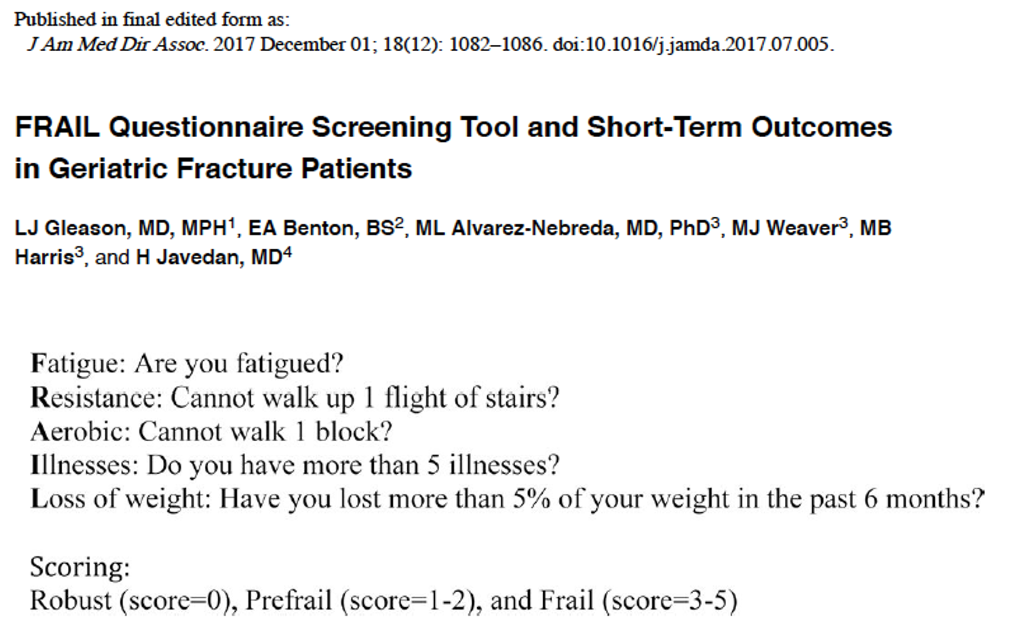
Screening

Slide 45
Evaluación de Fragilidad y Funcionalidad
Es nuestro “Perfil Bioquímico Geriátrico”
Facilita seguimiento
Objetiva toma de decisiones
Dimensiones de rendimiento físico, nutricional
mental, neurológico, independencia AVD

Slide 46
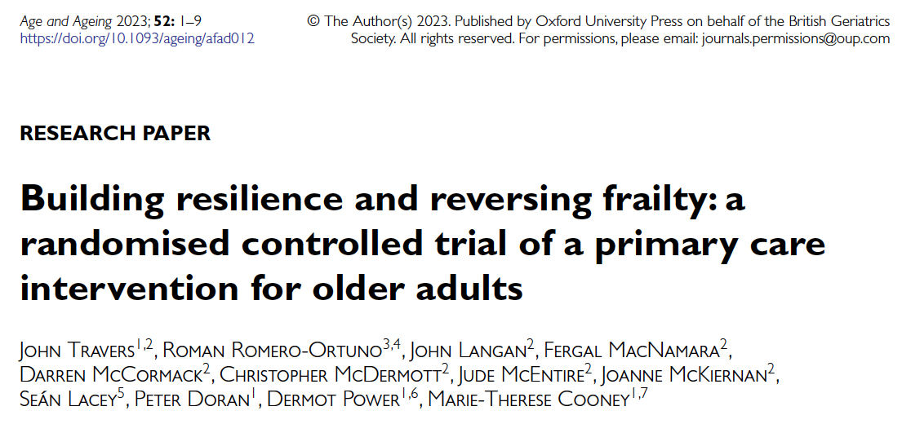
Intervenciones

Slide 47
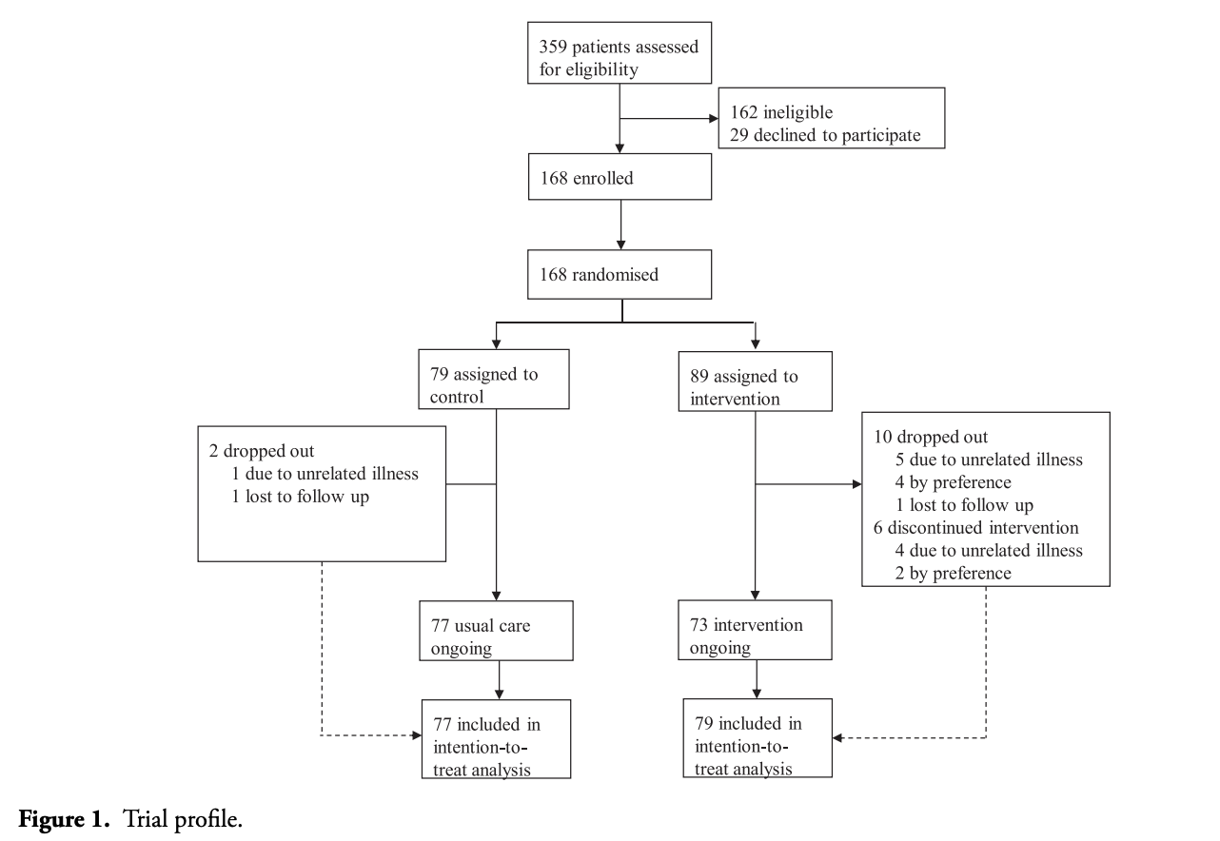

Slide 48
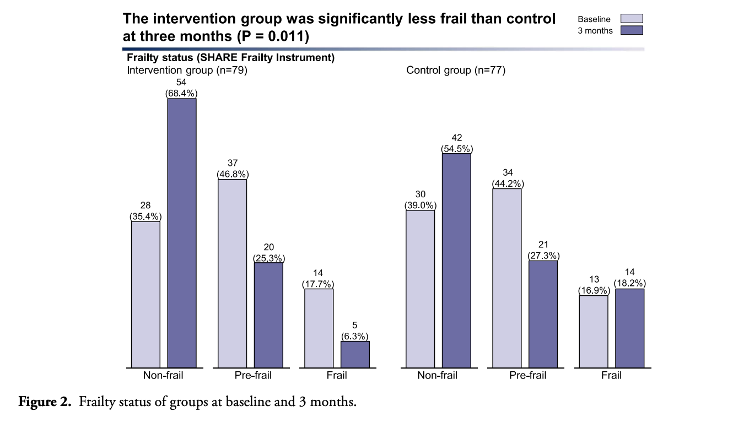

Slide 49
Bitácora
Concepto
Definición
Epidemiología
Fisiopatología
Diagnostico Clínico
Consecuencias
Manejo
Fragilidad

Slide 50
Conclusión
Concepto: objetivar población en riesgo
Definición: estado de mayor vulnerabilidad
Epidemiología: 10-12%, aumenta con la edad
Fisiopatología: sarcopenia – disautonomía - endocrino
Diagnostico Clínico: Screening -> Evaluación integral
Consecuencias: perdida fx, mortalidad, instiutcionalzacion…
Manejo: identificar, ejercicio, nutrición, ajuste metas.

Slide 51

fhsalech@uchile.cl

